Slide 1
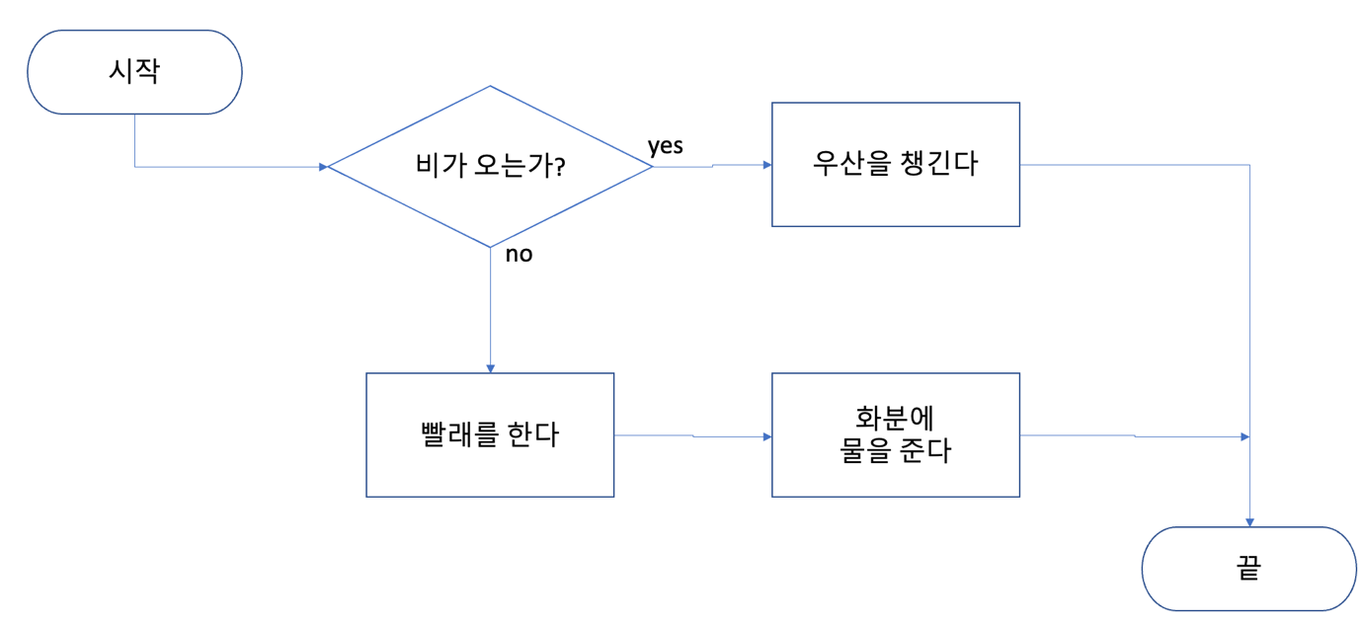

Slide 2

여보!
마트 가서 세제 한 통 사와!
귤 있으면 열 개 사 오고!

Slide 3



Slide 4
